Slide 1

KẾT NỐI TRI THỨC VỚI CUỘC SỐNG
Toán 1
GV: Đồng Thị Ái Quỳnh

Slide 2


Bài 19: Ôn tập hình học
( trang 110 + 111)
Ban biên tập AES

Slide 3

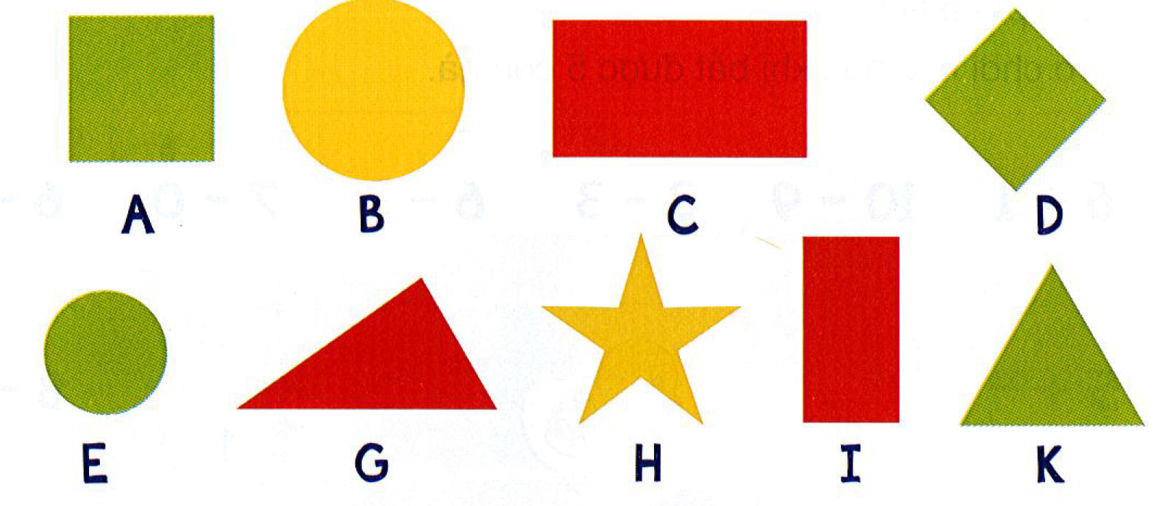

a) Những hình nào là hình vuông ?
Hình A và D
b) Những hình nào là hình tam giác ?
Hình G và K
c) Những hình nào là hình tròn ?
Hình B và E
c) Những hình nào là hình chữ nhật ?
Hình C và I

Slide 4
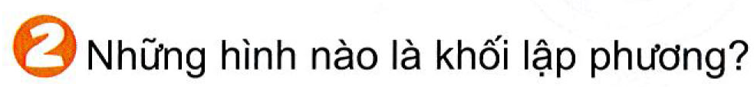
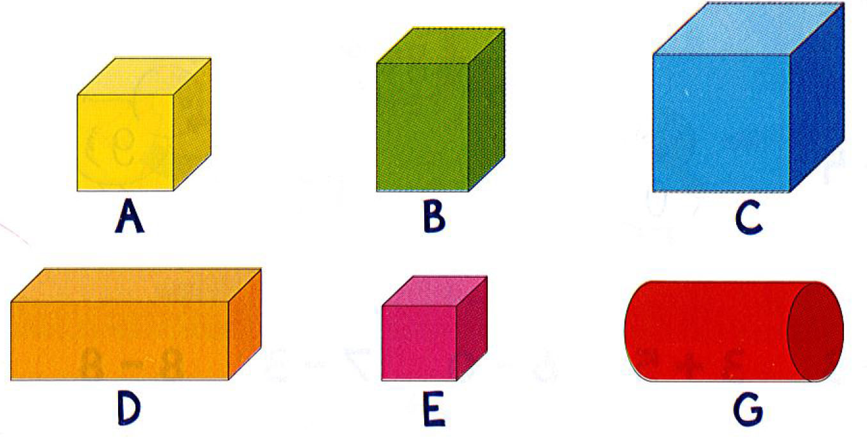

Slide 5

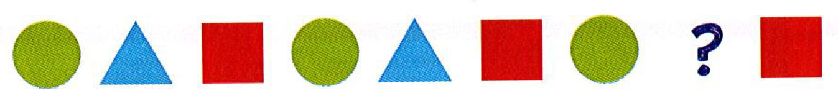
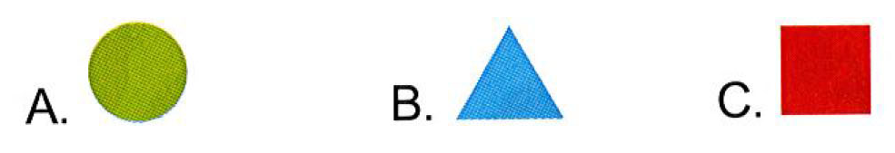

Slide 6
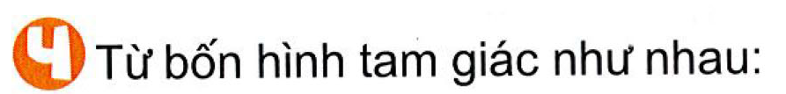
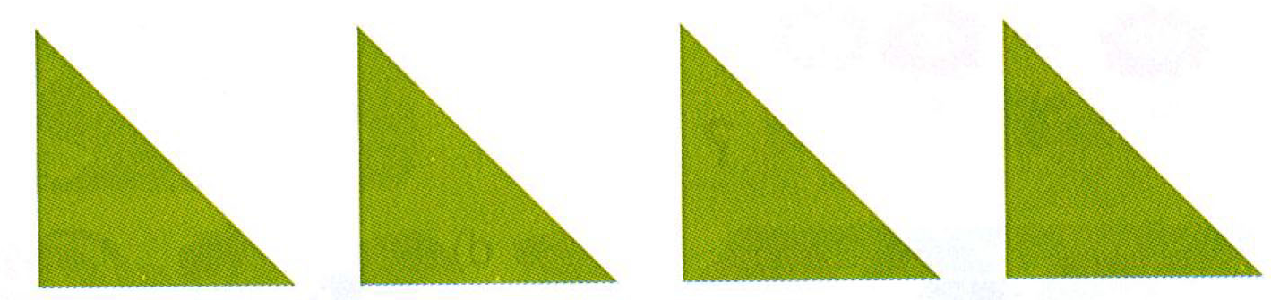



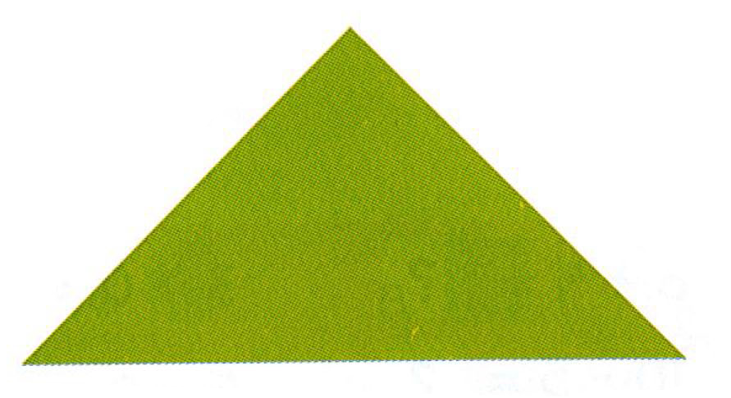
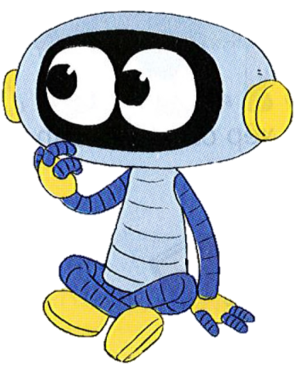
1
2
2
3
3
1
4
4

Slide 7

CỦNG CỐ
BÀI HỌC

